Slide 2
u, ư, do dù, lõ ®õ
BÐ ®i bÎ l¸ ®u ®ñ.

Slide 3
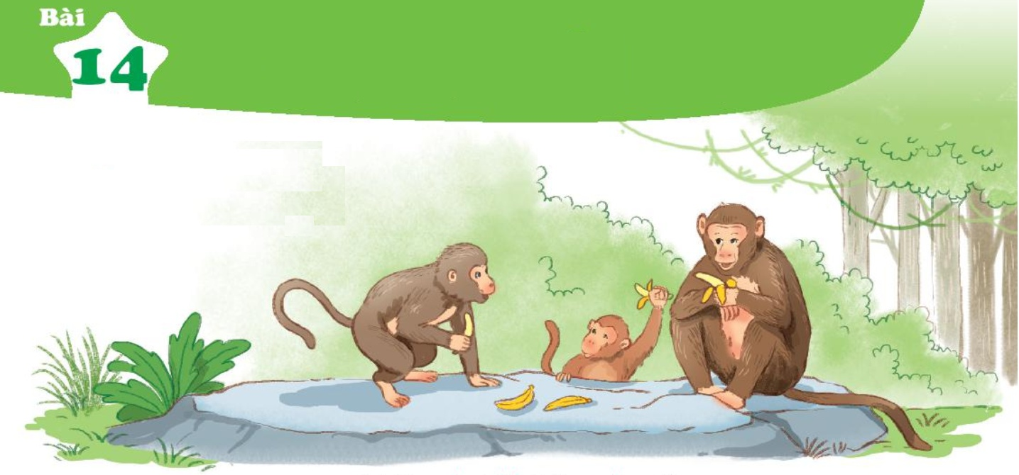
NhËn biÕt
MÊy chó khØ ¨n chuèi
MÊy chó khØ ¨n chuèi.

Slide 4
Ch - ch
Kh - kh

Slide 5
ch
kh
ch
u
kh
i
chó
khØ

Slide 6
chÌ chØ chî
chÌ chØ chî
khÕ kho kh«
khÕ kho kh«

Slide 7
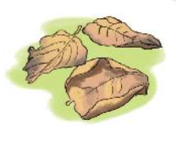
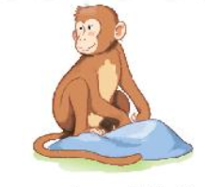
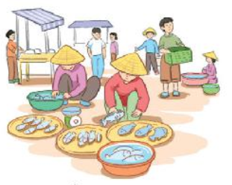
l¸ kh«
l¸ kh«
chó khØ
chó khØ
chî c¸
chî c¸

Slide 8
ch
u
kh
i
chó
khØ
chÌ chØ chî
khÕ kho kh«
l¸ kh« chó khØ chî c¸

Slide 9
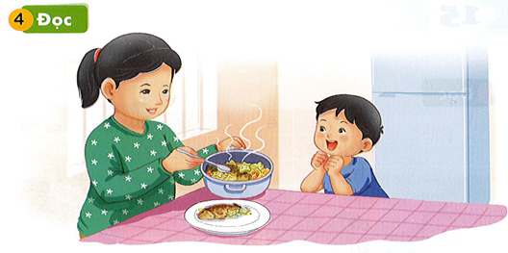
Ch
kh
kh
ChÞ cã c¸ kho khÕ.

Slide 11
Cá cảnh

